Slide 1




Chào mừng các em đến với tiết học

Slide 2

TRƯỜNG TIỂU HỌC ĐẰNG LÂM
CHÀO MỪNG QUÝ THẦY CÔ
VỀ DỰ GIỜ THĂM LỚP
TỰ NHIÊN VÀ XÃ HỘI
PHÒNG TRÁNH HỎA HOẠN KHI Ở NHÀ

Slide 3




KHỞI ĐỘNG

Slide 4
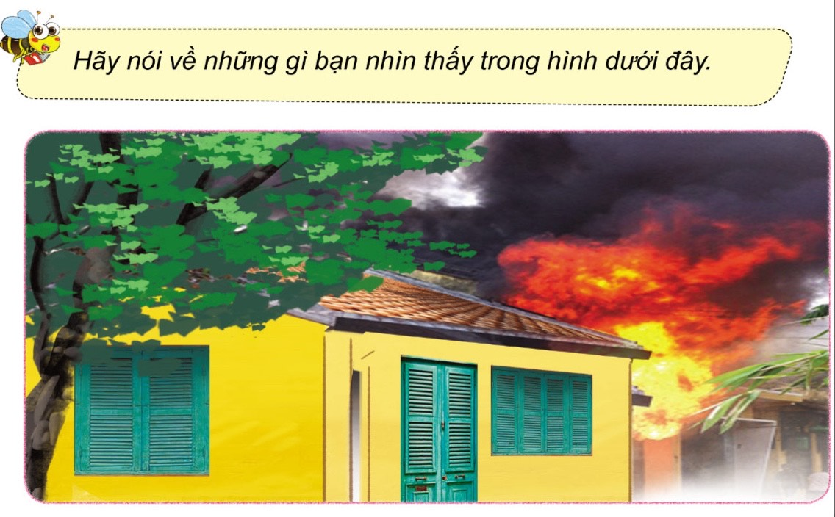

Slide 5
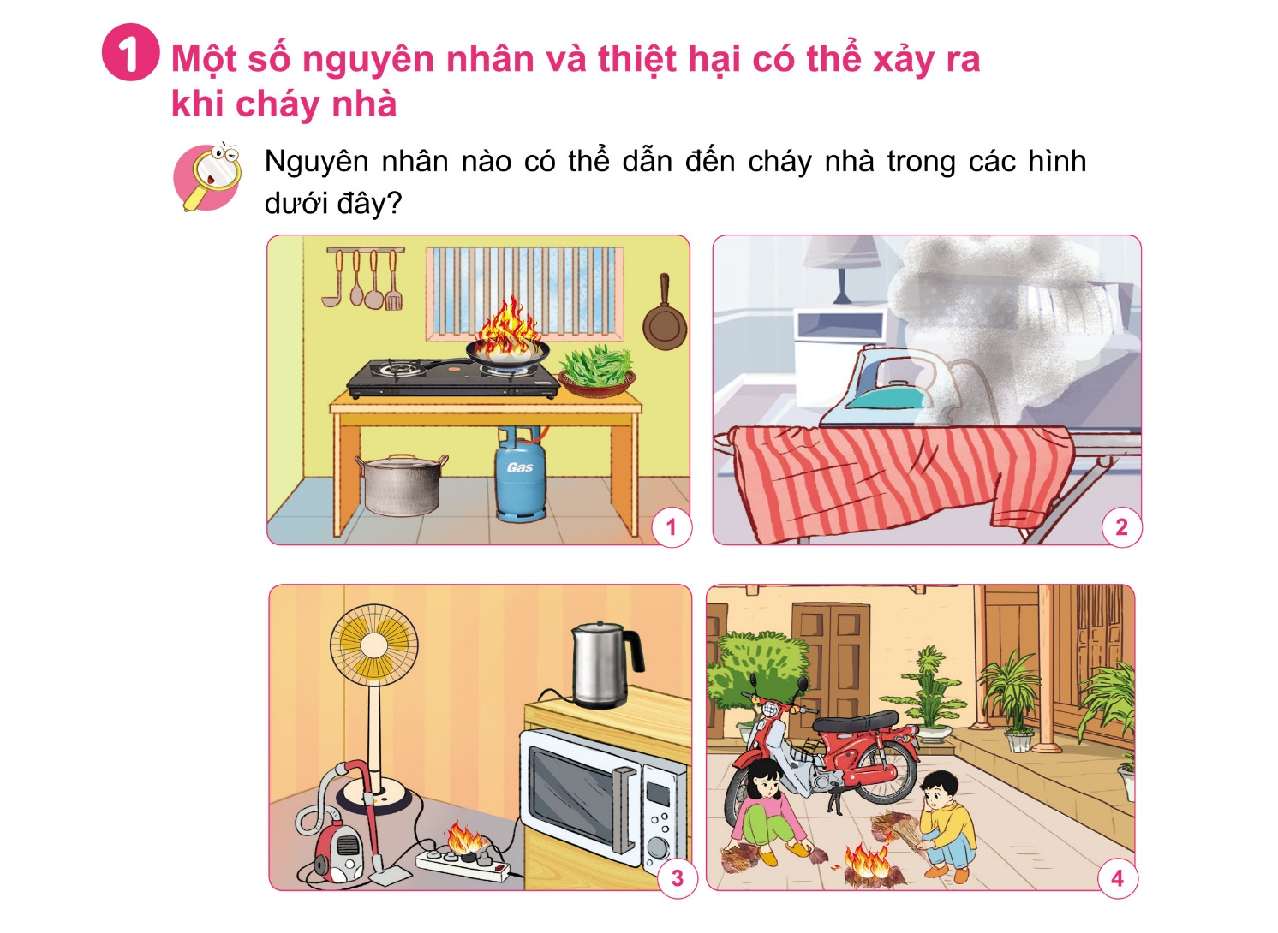

Slide 6
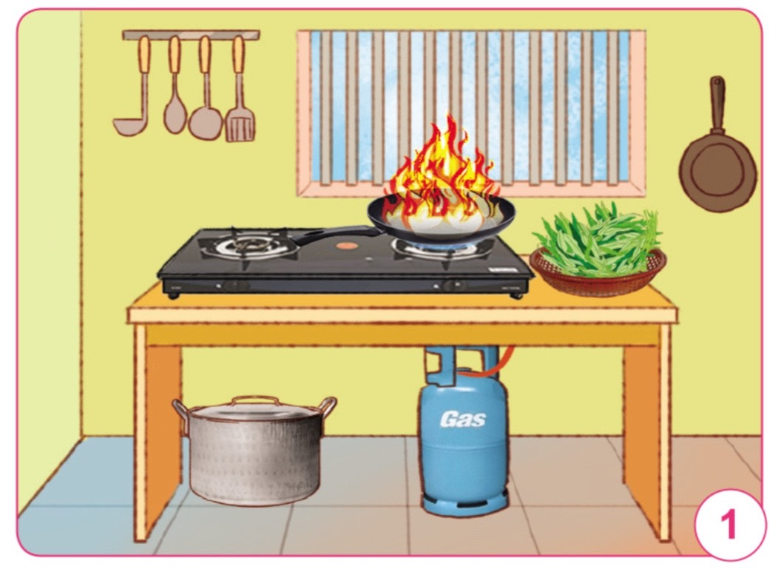
Bén lửa từ bếp ga

Slide 7
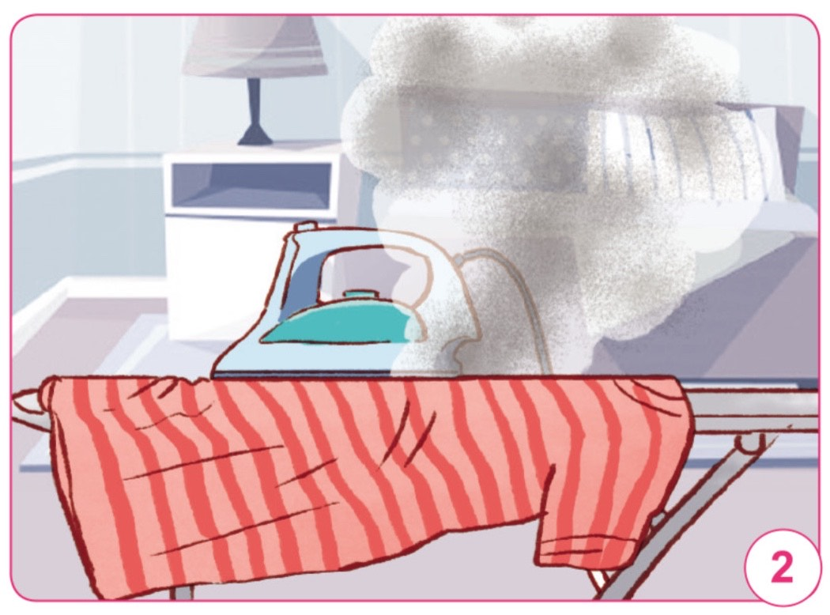
Bàn là chưa tắt

Slide 8
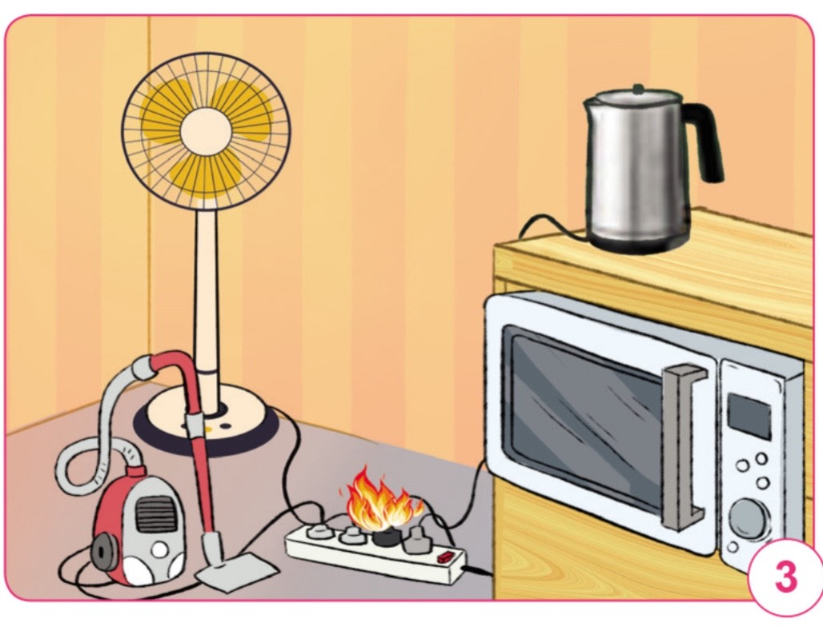
Chập điện từ ổ cắm

Slide 9
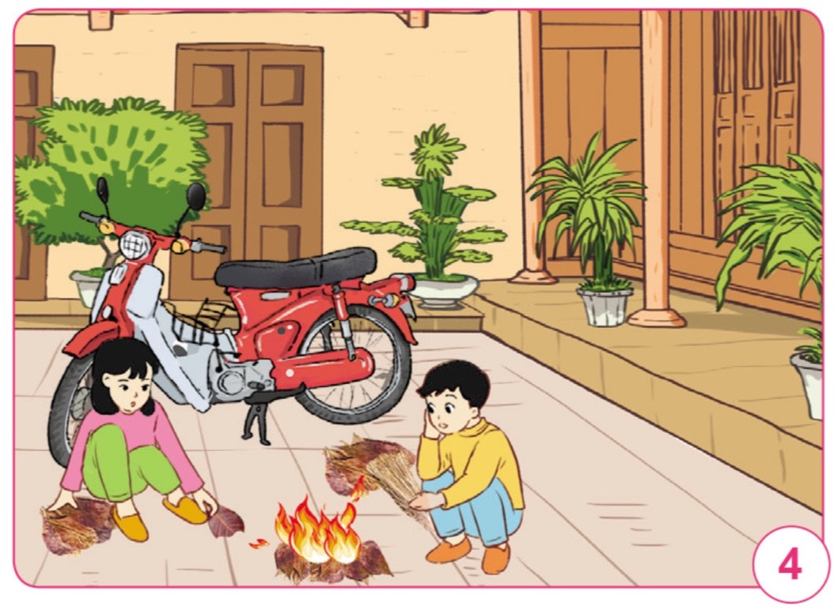
Trẻ em nghịch lửa trong nhà

Slide 10


Bén lửa từ bếp ga
Bàn là chưa tắt
Chập điện từ ổ cắm
Trẻ em nghịch lửa trong nhà

Slide 11


1. Hãy kể một số nguyên nhân khác có thể dẫn đến cháy nhà mà em biết

Slide 12


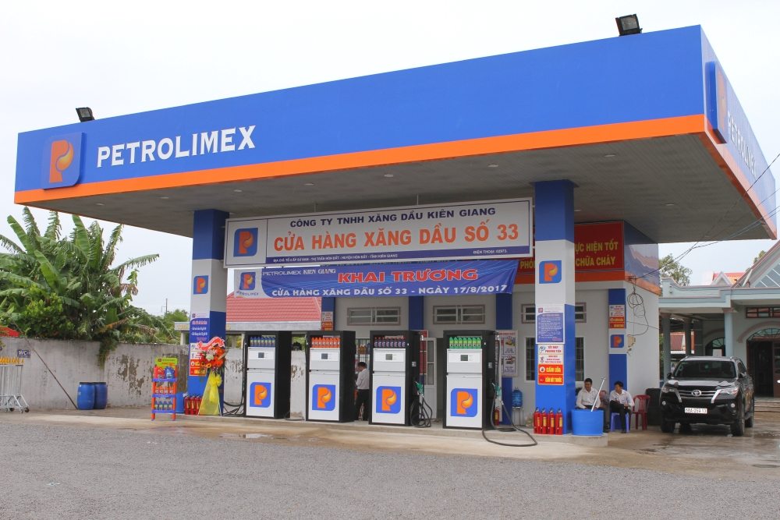


Một số chất, vật có thể gây cháy:

Slide 13

Các thiệt hại có thể gây ra do cháy nhà?

Slide 14
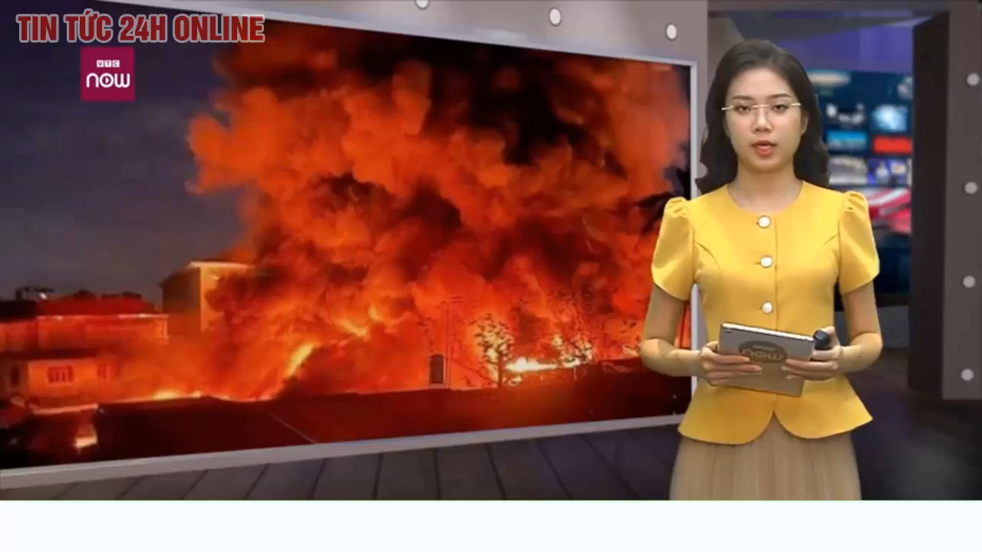

Slide 15
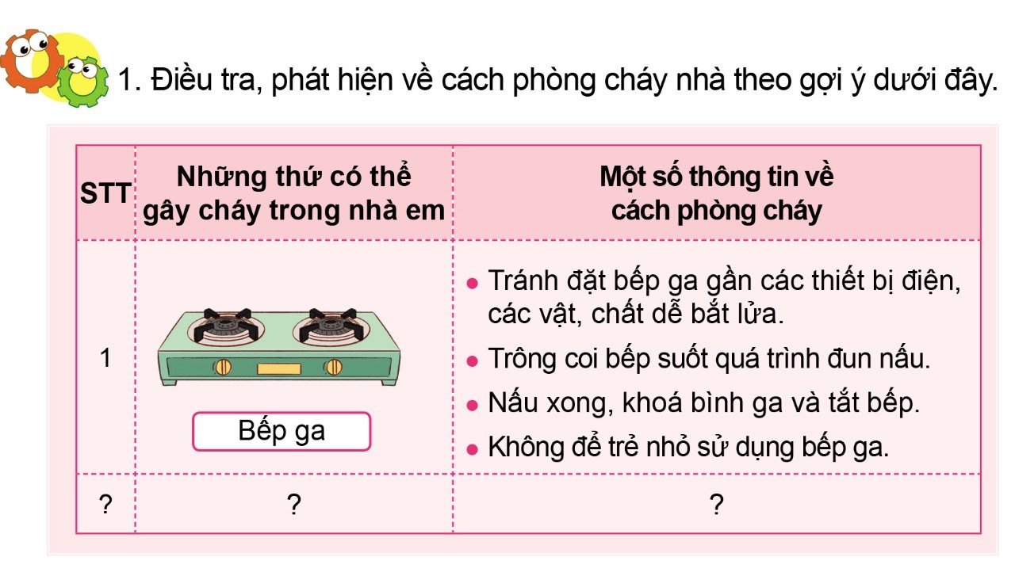

Slide 16





CÁC BIỆN PHÁP PHÒNG CHÁY
KHI Ở NHÀ
Luôn giữ bếp gọn gàng ngăn nắp
Để các vật dễ cháy xa nguồn lửa
Khi đun nấu phải đảm bảo đã tắt bếp

Slide 17

PHÓNG VIÊN VUI NHỘN

Slide 18


XIN CẢM ƠN

